Slide 1
BEM VINDO
ESTRUTURAS METÁLICAS
Notes:
Slide de título — Opção 2

Slide 2
Forças devidas ao vento em edificações
NBR 6123
Esta Norma fixa as condições exigíveis na consideração das forças devidas às ações estática e dinâmica do vento, para efeitos de projeto de edificações, incluindo a estrutura como um todo ou em partes, componentes estruturais e acessórios como revestimentos e vedações.
O termo edificações é aplicado em sentido amplo, abrangendo edifícios, torres, chaminés, ginásios, pontes e outras obras de engenharia civil.
Notes:
Slide de agenda — Opção 1

Slide 3
Forças devidas ao vento em edificações
Procedimento para o cálculo das forças devidas ao vento
As pressões e as forças devidas ao vento são calculadas em função de parâmetros meteorológicos:
Velocidade básica do vento V₀
Fatores de ajuste S₁, S₂ e S₃
Coeficientes de pressão
A velocidade básica do vento é fornecida por meio do mapa de isopletas, o qual foi elaborado a partir de análises de valores extremos das velocidades do vento registradas em estações meteorológicas, sem distinção do tipo de fenômeno que originou o vento.
Notes:
Slide de agenda — Opção 1

Slide 4
Forças devidas ao vento em edificações
Procedimento para o cálculo das forças devidas ao vento
A força devida ao vento pode ser genericamente calculada conforme a seguinte equação:
F = q . C_{a} . A
Onde:
q - É a pressão dinâmica;
C_{a} - É um coeficiente aerodinâmico
A - É uma área de referência, especificada em cada caso
Notes:
Slide de agenda — Opção 1

Slide 5
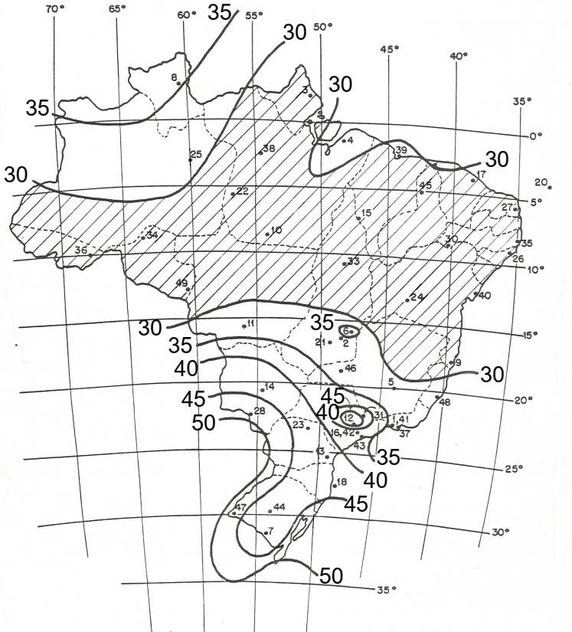
Forças devidas ao vento em edificações
Pressão dinâmica
A pressão dinâmica é determinada do seguinte modo:
a) a velocidade básica do vento, V₀
Notes:
Slide de agenda — Opção 1

Slide 6
Forças devidas ao vento em edificações
Pressão dinâmica
A pressão dinâmica é determinada do seguinte modo:
b) a velocidade básica do vento é multiplicada pelos fatores S₁, S₂ e S₃ para ser obtida a velocidade característica do vento, V_{k}
V_{k} = V₀ . S₁ . S₂ . S₃ (m/s)
c) a velocidade característica do vento permite determinar a pressão dinâmica pela expressão:
q = 0,613 V_{k}² (N/m²)
Notes:
Slide de agenda — Opção 1

Slide 7
Forças devidas ao vento em edificações
S1 – Fator topográfico
O fator topográfico, S1, considera as variações do relevo do terreno e é determinado do seguinte modo:
Terreno plano ou fracamente acidentado
Taludes e morros
Vales profundos, protegidos de ventos de qualquer direção
Notes:
Slide de agenda — Opção 1

Slide 8
Forças devidas ao vento em edificações
S₁ – Fator topográfico
O fator topográfico, S₁, considera as variações do relevo do terreno e é determinado do seguinte modo:
Terreno plano ou fracamente acidentado
S₁ = 1,0
Notes:
Slide de agenda — Opção 1

Slide 9
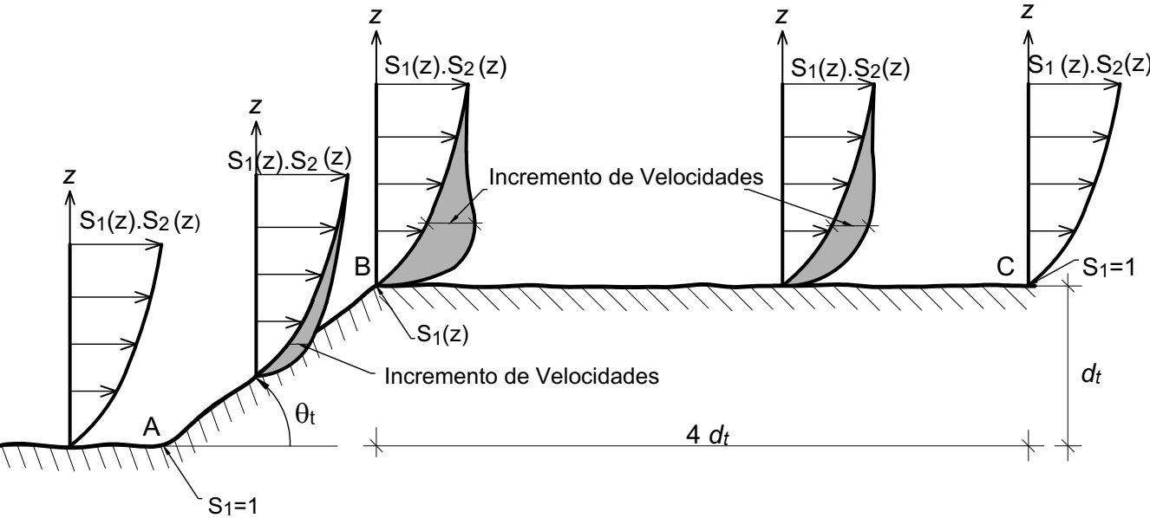
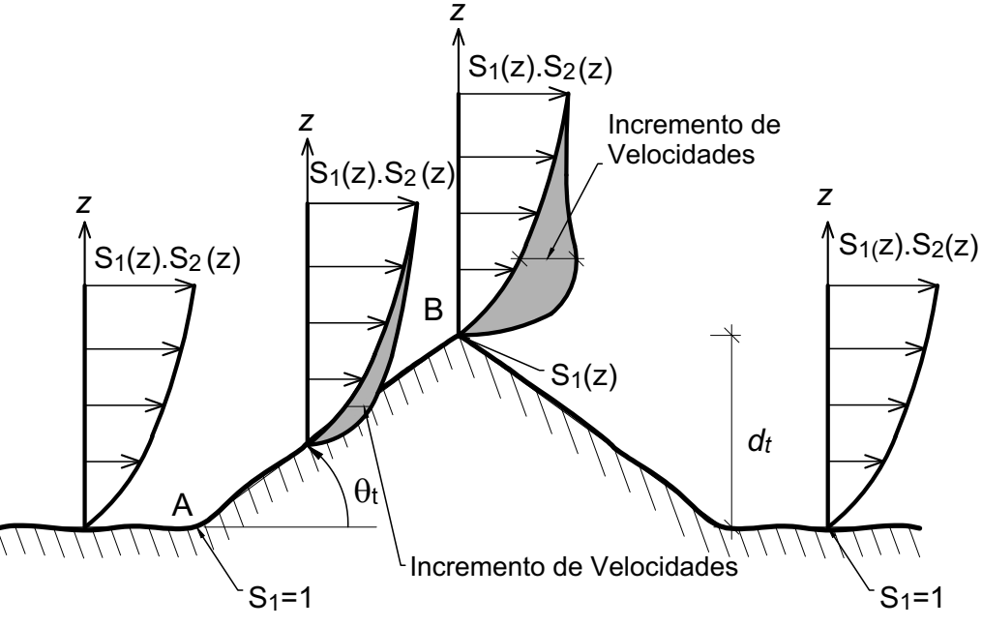
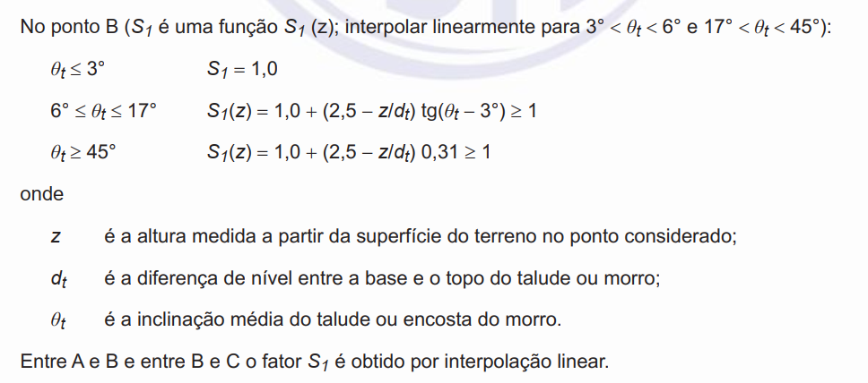
Forças devidas ao vento em edificações
S₁ – Fator topográfico
O fator topográfico, S₁, considera as variações do relevo do terreno e é determinado do seguinte modo:
Taludes e morros:
Notes:
Slide de agenda — Opção 1

Slide 10
Forças devidas ao vento em edificações
S₁ – Fator topográfico
O fator topográfico, S₁, considera as variações do relevo do terreno e é determinado do seguinte modo:
Vales profundos, protegidos de ventos de qualquer direção
S₁ = 0,9
Notes:
Slide de agenda — Opção 1

Slide 11
Forças devidas ao vento em edificações
S₂ – Rugosidade do terreno, dimensões da edificação e altura sobre o terreno:
O fator S₂ considera o efeito combinado da rugosidade do terreno, da variação da velocidade do vento com a altura acima do terreno e das dimensões da edificação, estrutura, parte da estrutura ou componente em consideração
Notes:
Slide de agenda — Opção 1

Slide 12
Forças devidas ao vento em edificações
S₂ – Rugosidade do terreno
A rugosidade do terreno é classificada em cinco categorias:
Cota Média | Valor da Categoria | Categoria do Terreno
0,0 | I | Superfícies lisas de grandes dimensões, com mais de 5km de extensão, medida na direção e sentido do vento incidente. Exemplos: mar calmo; lagos e rios; pântanos sem vegetação.
1,0 | II | Edificações baixas. A cota média do topo dos obstáculos é considerada inferior ou igual a 1m. Exemplos: zonas costeiras planas; pântanos com vegetação rala; campos de aviação; pradarias e charnecas; fazendas sem sebes ou muros.
3,0 | III | Terrenos planos ou ondulados com obstáculos, tais como sebes e muros, poucos quebra-ventos de árvores, edificações baixas e esparsas. A cota média do topo dos obstáculos é considerada igual a 3m. Exemplos: granjas e casas de campo, com exceção das partes com matos, fazendas com sebes e/ou muros, subúrbios a considerável distância do centro, com casas baixas e esparsas.
10,0 | IV | Terrenos cobertos por obstáculos numerosos e pouco espaçados em zona florestal, industrial ou urbanizada. A cota média do topo dos obstáculos é considerada igual a 10m. Exemplos: zonas de parques e bosques com muitas árvores; cidades pequenas e seus arredores; subúrbios densamente construídos de grandes cidades; áreas industriais plena ou parcialmente desenvolvidas.
25,0 | V | Terrenos cobertos por obstáculos numerosos, grandes, altos e pouco espaçados. A cota média do topo dos obstáculos é considerada igual ou superior a 25m. Exemplos: florestas com árvores altas de copas isoladas; centros de grandes cidade; complexo industriais bem desenvolvidos.
Notes:
Slide de agenda — Opção 1

Slide 13
Forças devidas ao vento em edificações
S₂ - Dimensões da edificação
Máxima Dimensão | Classe | Descrição
20 | A | Todas as unidades de vedação, seus elementos de fixação e peças individuais de estruturas sem vedação. Toda edificação ou parte da edificação na qual a maior dimensão horizontal ou vertical da superfície frontal não exceda 20 metros.
50 | B | Toda edificação ou parte da edificação para a qual a maior dimensão horizontal ou vertical da superfície frontal esteja entre 20 e 50 metros.
100 | C | Toda a edificação ou parte da edificação para a qual a maior dimensão horizontal ou vertical da superfície frontal exceda 50 metros.
Notes:
Slide de agenda — Opção 1

Slide 14
Forças devidas ao vento em edificações
S₂ – Altura Sobre o Terreno
O fator S₂ usado no cálculo da velocidade do vento em uma altura z acima do nível geral do terreno é calculado pela seguinte equação:
S₂ = b_{m} . F_{r} . (z/10)^{p}
Onde:
F_{r} é o fator de rajada, o qual sempre corresponde à Categoria II
Notes:
Slide de agenda — Opção 1

Slide 15
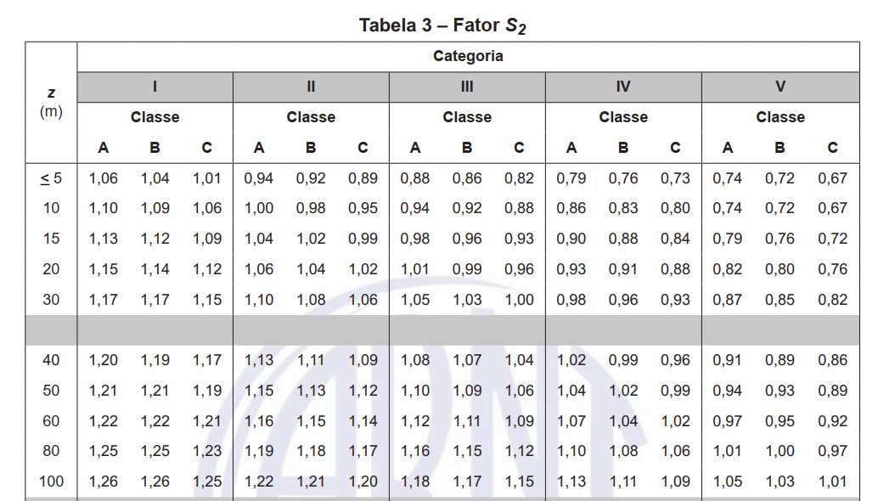
Forças devidas ao vento em edificações
S₂ – Altura Sobre o Terreno
Os valores de S₂ para as diversas categorias de rugosidade do terreno e classes de dimensões
das edificações e estruturas especificados na NBR6123 são dados na Tabela 3:
Notes:
Slide de agenda — Opção 1

Slide 16
Forças devidas ao vento em edificações
S₃ – Fator Estatístico
O fator estatístico S₃ é baseado em conceitos estatísticos e considera o grau de segurança requerido e a vida útil da edificação:
Grupo | Descrição | S3 | Tp (anos)
1 | Estruturas cuja ruína total ou parcial pode afetar a segurança ou possibilidade de socorro a pessoas após uma tempestade destrutiva (hospitais, quartéis de bombeiros e de forças de segurança, edifícios de centrais de controle, etc.). Pontes rodoviárias e ferroviárias. Estruturas que abrigam substâncias inflamáveis, tóxicas e/ou explosivas. Vedações das edificações do grupo 1 (telhas, vidros, painéis de vedação). | 1,11 | 100
2 | Estruturas cuja ruína represente substancial risco à vida humana, particularmente a pessoas em aglomerações, crianças e jovens, incluindo, mas não limitado a: - edificações com capacidade de aglomeração de mais de 300 pessoas em um mesmo ambiente, como centros de convenções, ginásios, estádios etc. - creches com capacidade maior do que 150 pessoas; - escolas com capacidade maior do que 250 pessoas; Vedações das edificações do grupo 2 (telhas, vidros, painéis de vedação) | 1,06 | 75
3 | Edificações para residências, hotéis, comércio, indústrias. Estruturas ou elementos estruturais desmontáveis com vistas a reutilização. Vedações das edificações do grupo 3 (telhas, vidros, painéis de vedação) | 1,00 | 50
4 | Edificações não destinadas à ocupação humana (depósitos, silos) e sem circulação de pessoas no entorno. Vedações das edificações do grupo 4 (telhas, vidros, painéis de vedação) | 0,95 | 37
5 | Edificações temporárias não reutilizáveis. Estruturas dos Grupos 1 a 4 durante a construção (fator aplicável em um prazo máximo de 2 anos). Vedações das edificações do grupo 5 (telhas, vidros, painéis de vedação) | 0,83 | 15
Notes:
Slide de agenda — Opção 1

Slide 17
Forças devidas ao vento em edificações
Pressão dinâmica
A pressão dinâmica é determinada do seguinte modo:
b) a velocidade básica do vento é multiplicada pelos fatores S₁, S₂ e S₃ para ser obtida a velocidade característica do vento, V_{k}
V_{k} = V₀ . S₁ . S₂ . S₃ (m/s)
c) a velocidade característica do vento permite determinar a pressão dinâmica pela expressão:
q = 0,613 V_{k}² (N/m²)
Notes:
Slide de agenda — Opção 1

Slide 18
É isso aí muito obrigado e te vejo na próxima aula!
Notes:
Slide de título — Opção 2

